Slide 1

ANALÝZA POTŘEB NA ŠKOLÁCH
- výstupy z dotazníkového šetření -

Slide 2

Materiál byl vytvořen v rámci projektu P-KAP, který je podporován z fondu/Evropských strukturálních a investičních fondů.
Řešitelem projektu je Národní ústav pro vzdělávání.
Projekt byl zahájen 1.3.2016.

Slide 3



CÍLE ŠETŘENÍ
  Zmapování aktuální situace škol a jejich potřeb v rámci oblastí vymezených OP VVV (Operační program výzkum, vývoj a vzdělávání)
  Zpětná vazba pro kraje a tvorbu regionální vzdělávací politiky
  Komunikace krajů se školami ohledně prioritizaci potřeb
  Zpětná vazba pro tvorbu šablon, k jejichž čerpání se může škola po absolvování šetření přihlásit

Slide 4



AKTUALITY – analýza a tvorba výstupů
Ukončení dotazníkového šetření a sběru dat
Evaluace sběru dat, monitoring návratnosti
Příprava dat - čištění a logická kontrola, tvorba nástrojů pro zpracování dat
Příprava tabulkových výstupů pro kraje
Tvorba nástroje pro generování vyplněných dotazníků a jejich následná distribuce mezi školy
Příprava regionálně specifických dat pro kraje
Úplné reporty pro kraje – analytické výstupy pro jednotlivé kraje
Příprava reportů za celou ČR a komparační analýza
Dosběr dat – systém otevřen pro školy, které nevyplnily v rámci první vlny dotazník

Slide 5
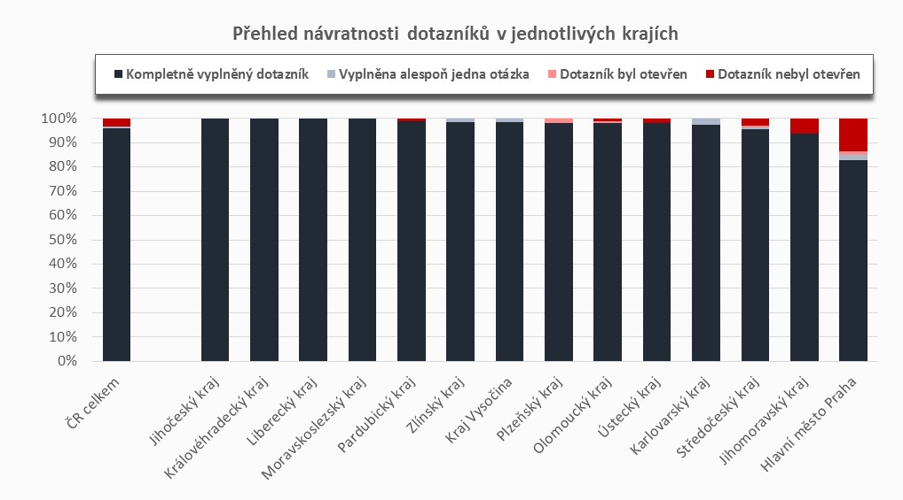
Evaluace sběru dat – monitoring návratnosti
  Databáze kontaktů: 1377 škol
  „Očištěná“ databáze kontaktů: 1365 škol
  Počet kompletně vyplněných dotazníků: 1305 škol

Slide 6
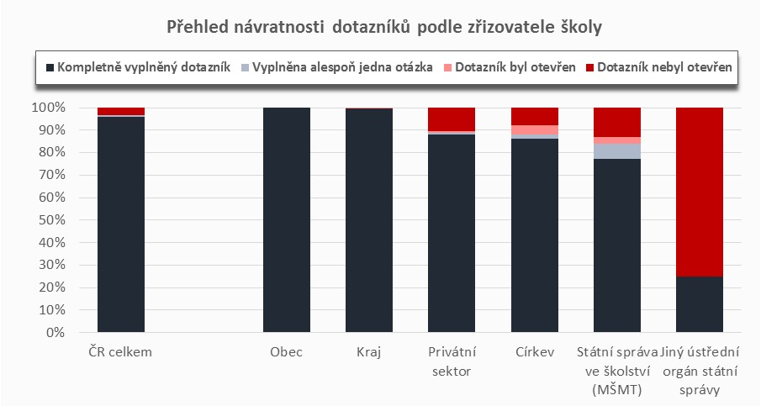

Evaluace sběru dat – monitoring návratnosti

Slide 7

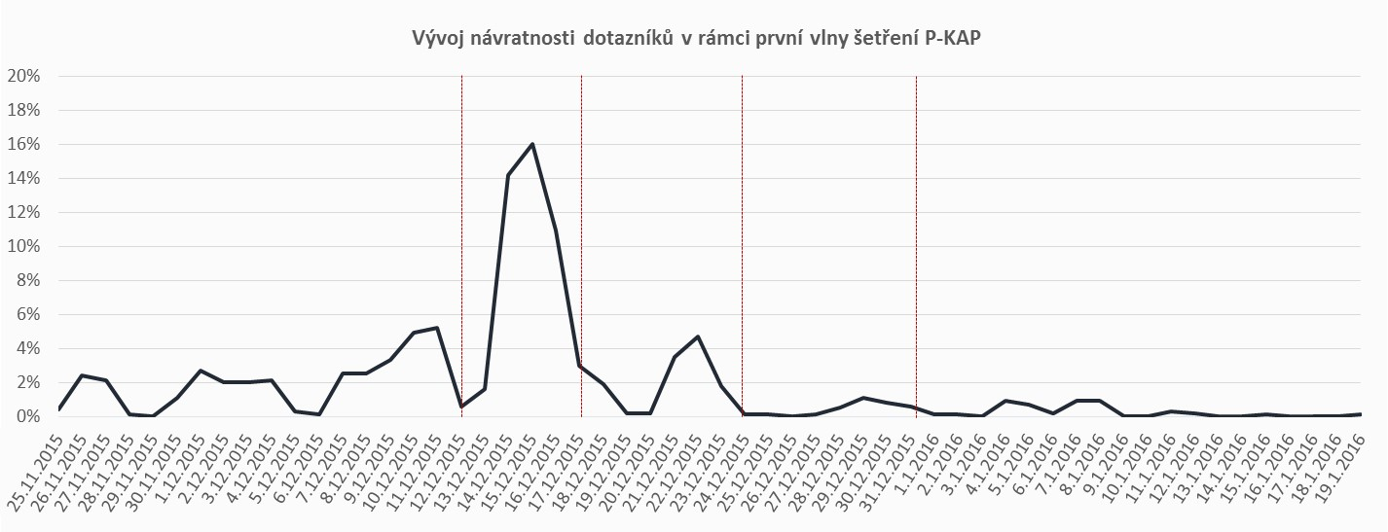
Evaluace sběru dat – monitoring návratnosti
  Start sběru dat: 25.11.2015
  Ukončení sběru dat: 19.1.2016
  Školám byly průběžně zasílány remindery a maily s dalšími informacemi týkajícími se realizovaného šetření.
Zaslání reminderů

Slide 8

Prioritizace povinných oblastí

Slide 9
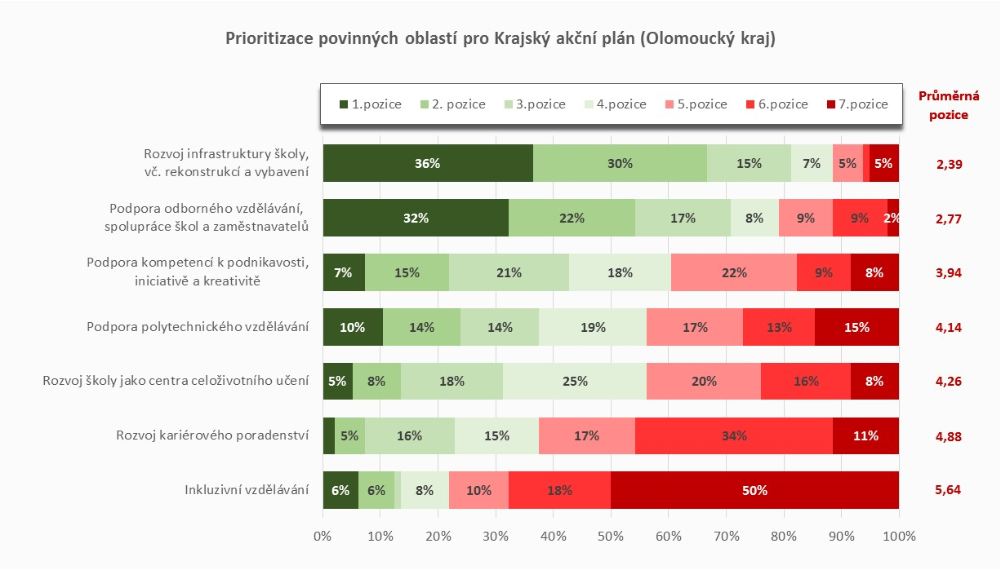
Prioritizace povinných oblastí

Slide 10
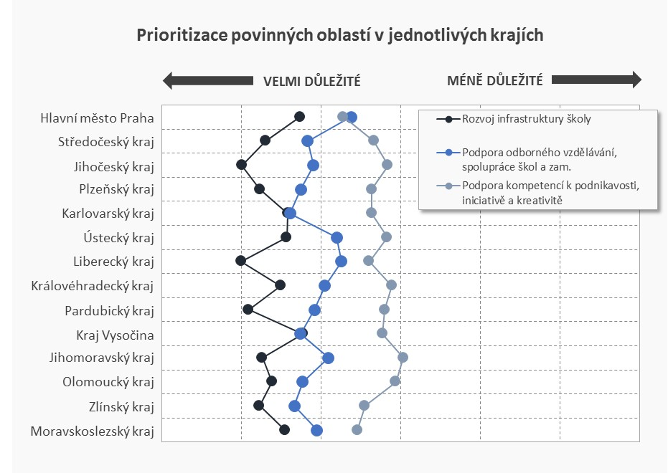
analýza potřeb – prioritizace povinných oblastí
  Rozvoj infrastruktury školy je prioritou v krajích Jihočeském, Libereckém a Pardubickém. V Olomouckém kraji dosahuje důležitost této
  oblasti ve srovnání s ostatními kraji spíše lehce podprůměrných hodnot.
  Důležitost podpory odborného vzdělávání je deklarována především v Karlovarském a Zlínském kraji a na Vysočině.
  V Olomouckém kraji je tato oblast ve srovnání s ostatními kraji poměrně důležitá.
  Podpora kompetencí k podnikavosti je považována za vysoce důležitou zejména v Hlavním městě Praha, Moravskoslezském a Zlínském kraji. Olomoucký kraj uvádí nízkou míru důležitosti.

Slide 11
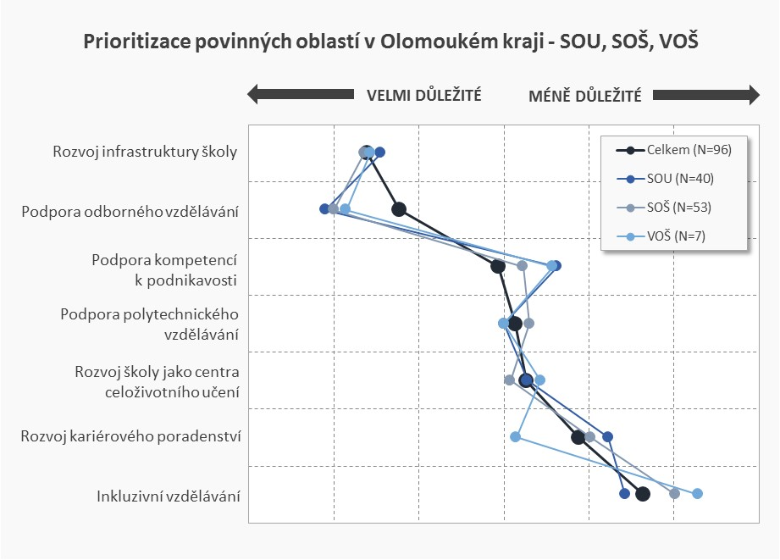
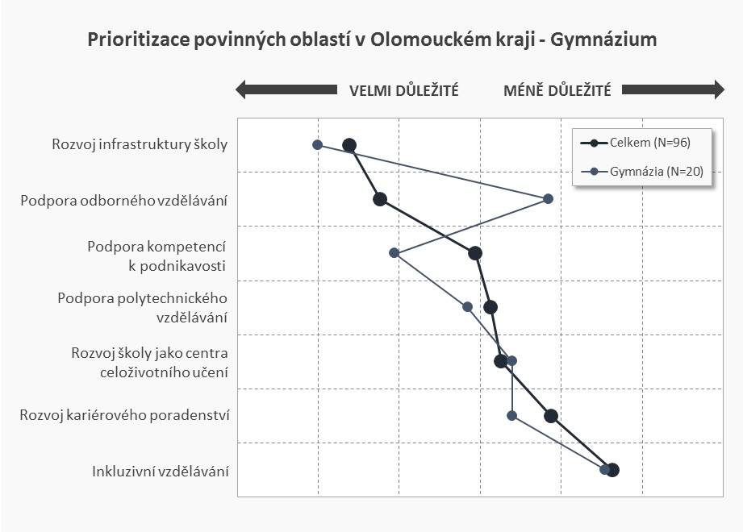
Prioritizace povinných oblastí

Slide 12



Nepovinné oblasti

Slide 13
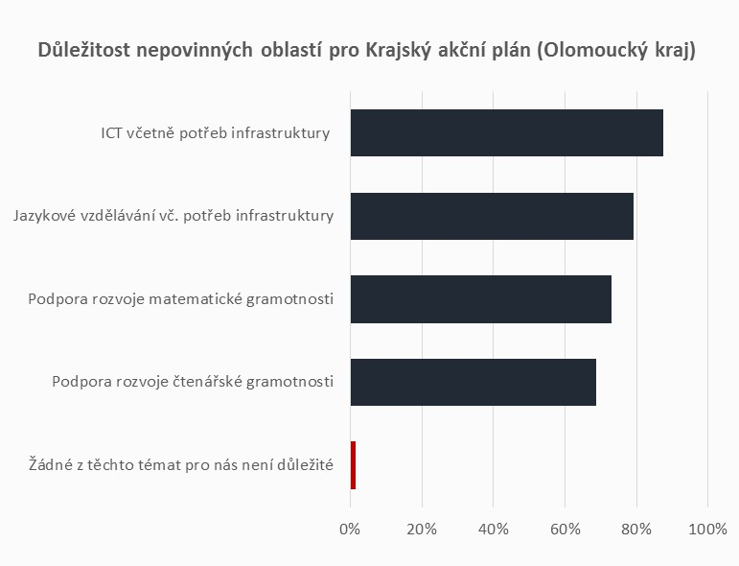

Důležitost nepovinných oblastí

Slide 14

Podpora infrastruktury škol – investiční část

Slide 15

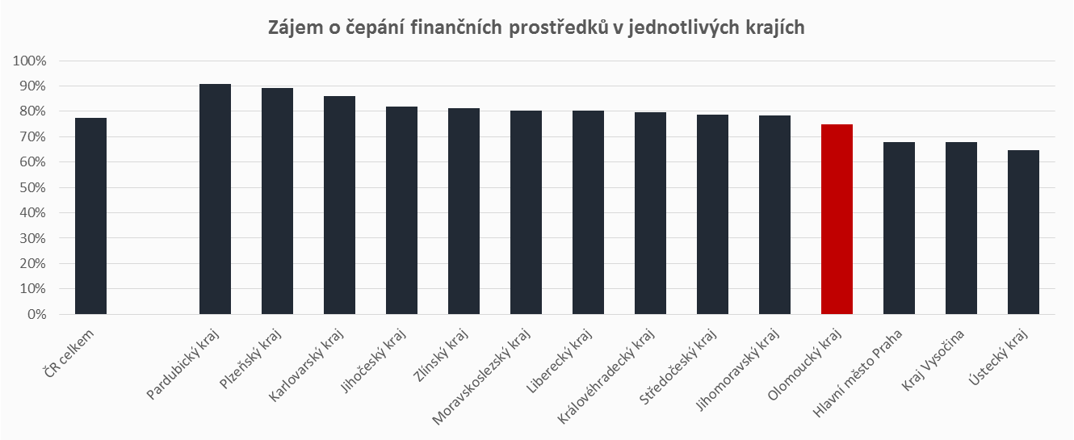
zájem škol o čerpání investic
  Zájem o čerpání z vyhrazených finančních prostředků má 77 % SŠ a VOŠ škol v ČR
  Škola, která má zájem o čerpání podala v průměru 6,5 projektových záměrů v rámci všech investičních oblastí

Slide 16
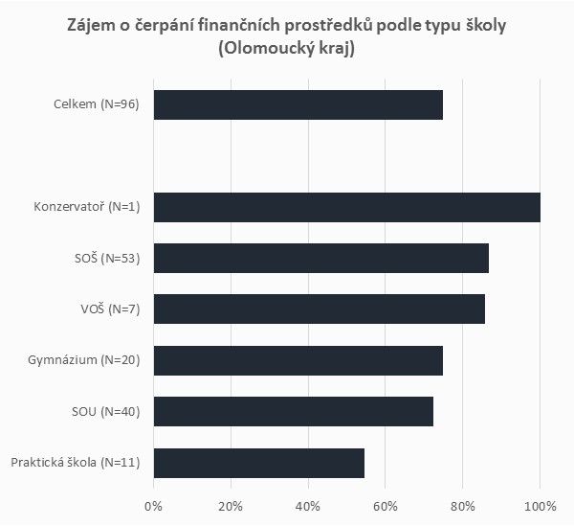
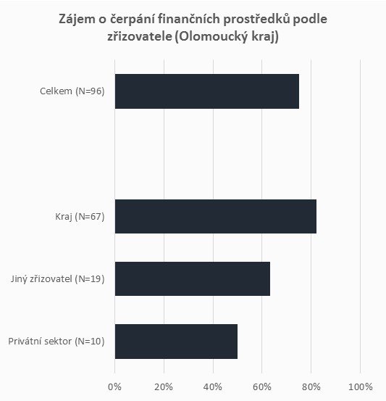
Zájem škol o čerpání investic

Slide 17
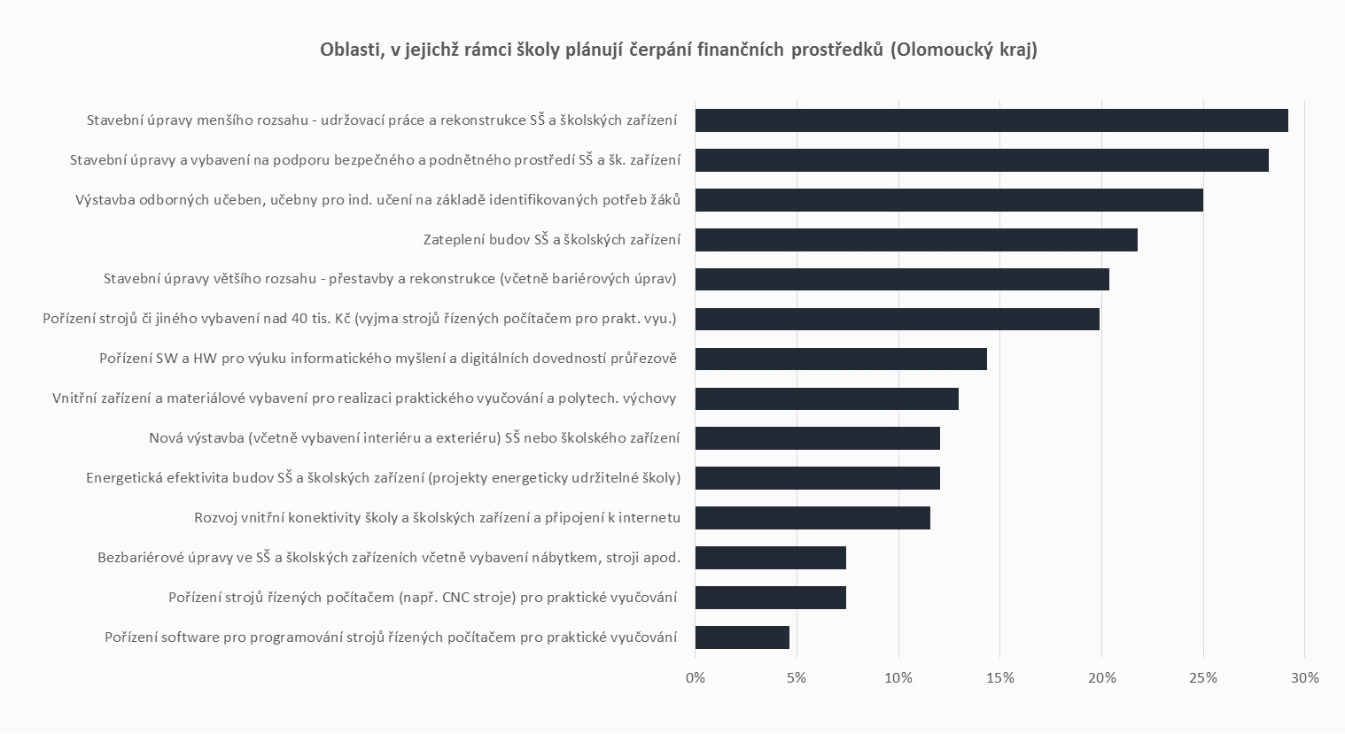
preferované oblasti čerpání
Při výpočtu podílů byl zohledněn maximální možný počet investičních záměrů za školy pro každou oblast

Slide 18
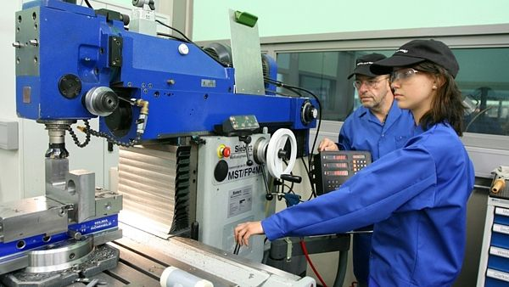
Podpora odborného vzdělávání, včetně spolupráce škol a zaměstnavatelů

Slide 19
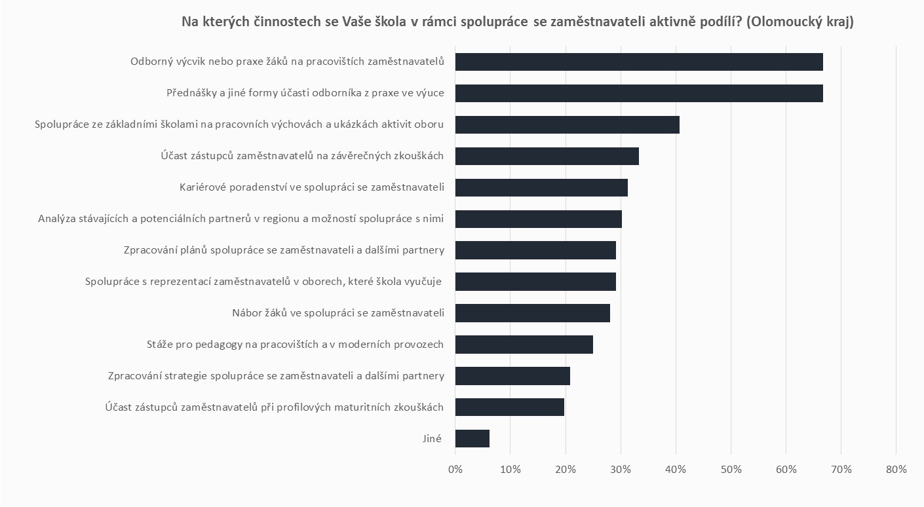
Aktivity, na nichž se školy podílí

Slide 20
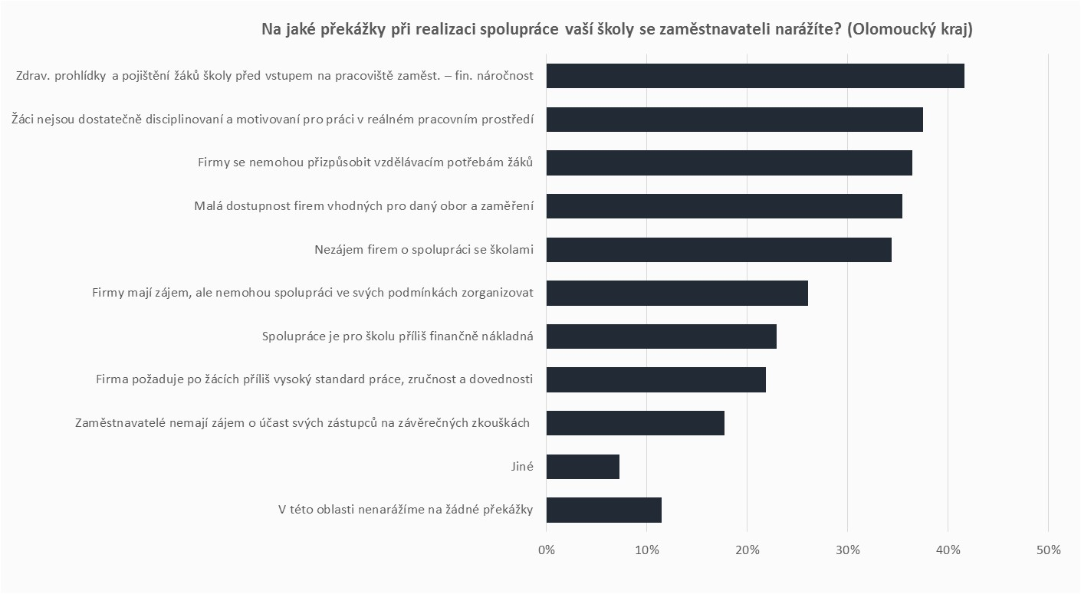
Překážky, na které školy naráží

Slide 21
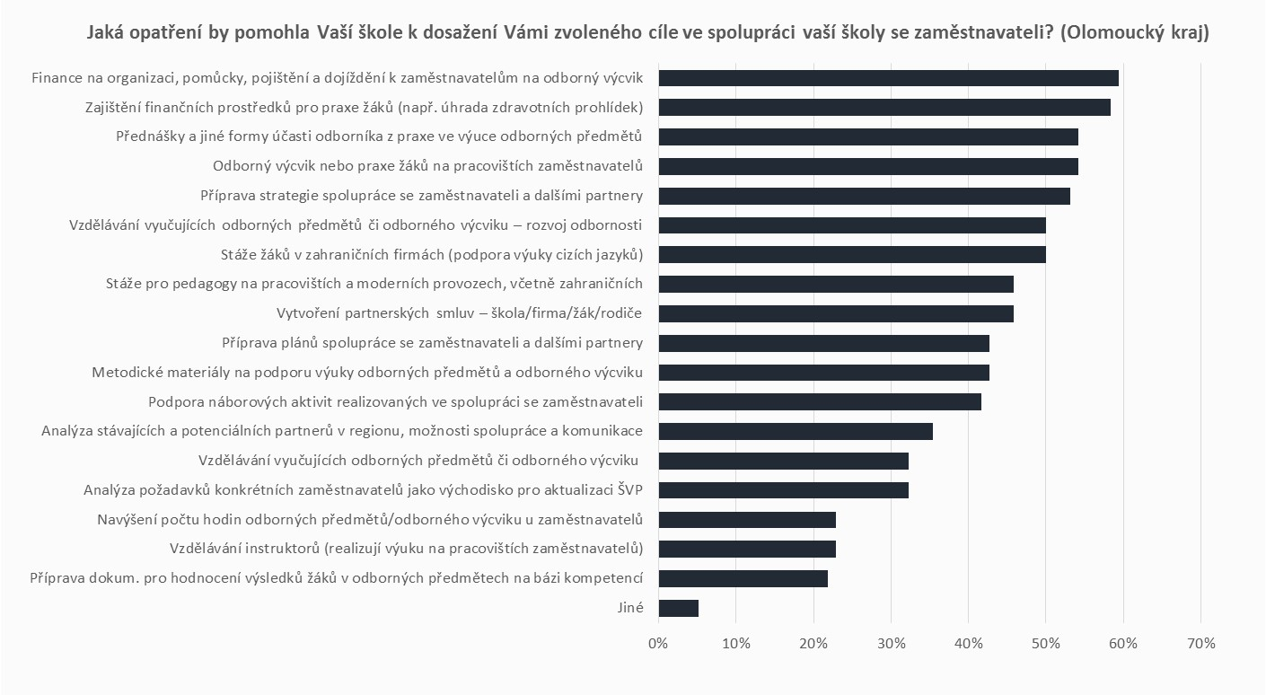
opatření

Slide 22
DĚKUJI ZA POZORNOST
Mgr. Martin Úlovec
martin.ulovec@nuv.cz

